Slide 1
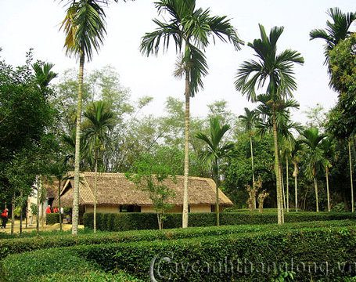
Văn bản :
BÀI HỌC TỪ CÂY CAU
(Nguyễn Văn Học)

Slide 2
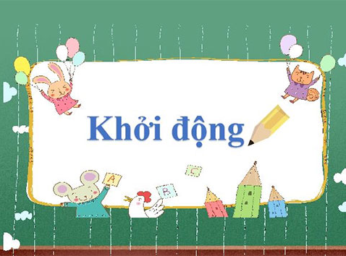

Slide 3
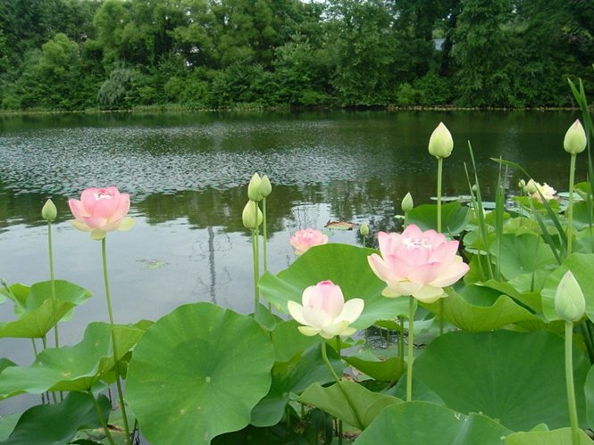
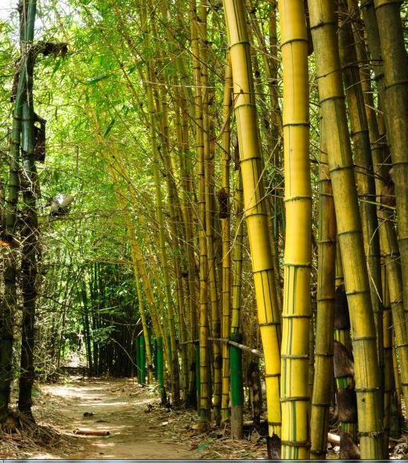
Trong bài 4, chúng ta tìm hiểu những món quà vô giá mà thiên nhiên ban tặng cho con người. Bên cạnh đó, việc quan sát, lắng nghe, cảm nhận thiên nhiên còn đưa đến cho chúng ta những bài học, cách ứng xử trong cuộc sống. Vậy, em hãy chia sẻ với các bạn những hình ảnh thiên nhiên đã đưa đến cho bản thân em những bài học bổ ích.

Slide 4
Cây tre gợi truyền thống đánh giặc quật cường đồng thời gợi bài học về lối sống ngay thẳng, trung thực; Cây sen – biểu tượng lối sống trong sạch trong môi trường sống “đầy hôi tanh mùi bùn”; cây lúa gợi hồn quê, gợi sự vất vả của người nông dân, gợi sự ấm no khi mùa màng bội thu,…

Slide 5
Hình thành kiến thức

Slide 6
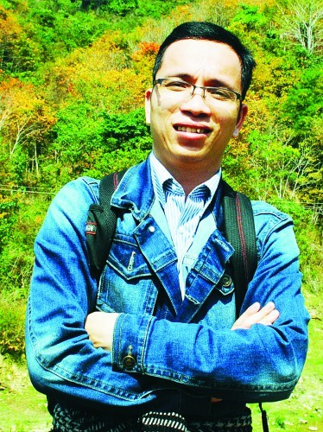
Nguyễn thị hồng nhiên-0919406794-thcs Nguyễn thế Bảo, Phú Hòa, phú yên.
I
Trải nghiệm cùng văn bản
1
Tác giả
Tác giả: Nguyễn Văn Học
Quê quán: huyện Phú Xuyên, Hà Tây cũ (nay là Hà Nội)

Slide 7
I
Trải nghiệm cùng văn bản
1
Tác giả
Tác phẩm chính
Những cô gái bất hạnh (NXB Lao động, 2006); Gái điếm (NXB Văn học, 2008); Đường dài của hạnh phúc (NXB Công an nhân dân, 2008); Rơi xuống vực sâu (NXB Công an nhân dân, 2009); Bão người (NXB Công an nhân dân, 2009,…

Slide 8
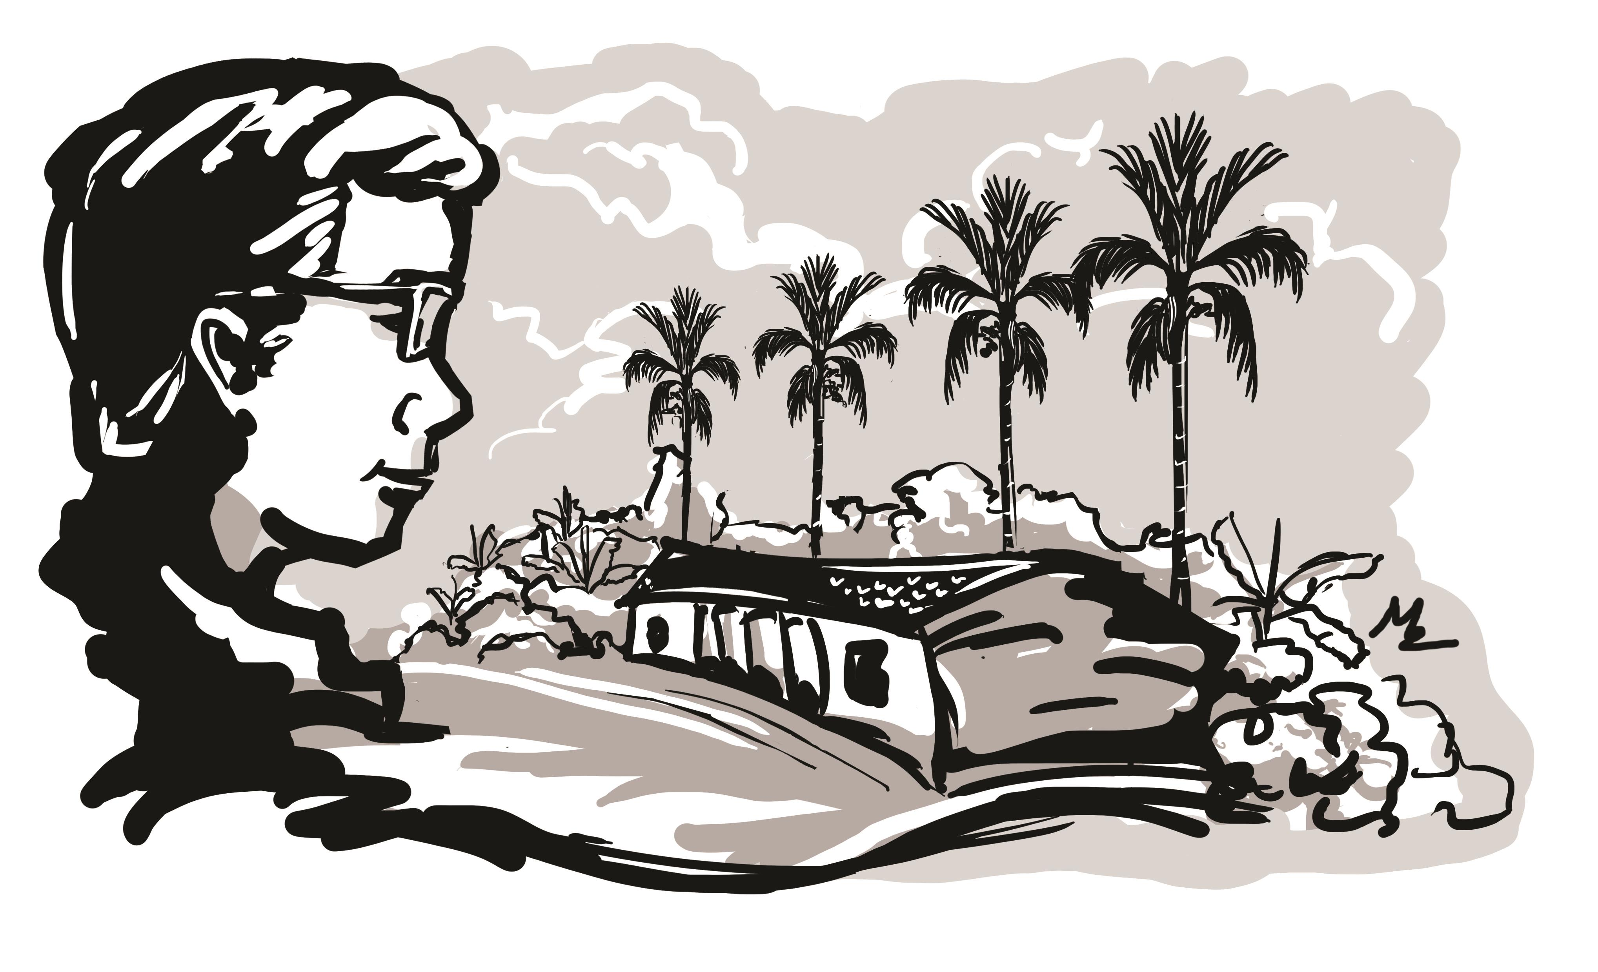
2
Văn bản
a. Xuất xứ và thời gian ra đời
Trích tản văn Trò chuyện với hàng cau, Báo quân đội nhân dân, 09/04/2020.

Slide 9
2
Văn bản
a. Xuất xứ và thời gian ra đời
b. Đề tài: Bài học từ thiên nhiên
c. Thể loại, phương thức biểu đạt:
- Thể loại: Văn bản tản văn
- Phương thức biểu đạt:: Tự sự kết hợp miêu tả và biểu cảm

Slide 10
2
Văn bản
d. Bố cục:
Phần 1 (Từ đầu đến “dắt trâu ra đồng cày ruộng”): Sự gắn bó của những thành viên trong gia đình nhân vật “tôi” với cây cau
Phần 2 (Còn lại): Cuộc trò chuyện của tác giả với cây cau, với chính mình

Slide 11
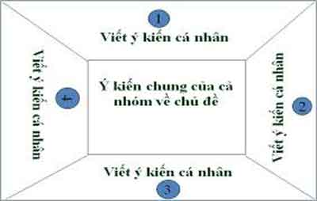
II
Suy ngẫm và phản hồi
1
Sự gắn bó của thành viên trong gia đình nhân vật “tôi” với cây cau
PHIẾU HỌC TẬP 01: SỰ GẮN BÓ CỦA CÁC THÀNH VIÊN TRONG GIA ĐÌNH NHÂN VẬT “TÔI” VỚI CÂY CAU
Thảo luận nhóm
Nhóm 1,2
Các cuộc hỏi đáp | Hỏi | Đáp
Giữa “ông” với “bố”
…………….
……………..
Nhận xét: Từ những cuộc hỏi đáp về cây cau đó,
tác giả có những nhận thức gì về cuộc sống?

Slide 12
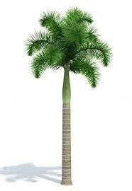
II
Suy ngẫm và phản hồi
1
Sự gắn bó của thành viên trong gia đình nhân vật “tôi” với cây cau
Thảo luận nhóm
Nhóm 3,4
Hình ảnh cây cau trong đoạn 1 đã đưa đến cho nhân vật tôi những bài học gì?

Slide 13
II
Suy ngẫm và phản hồi
1
Sự gắn bó của thành viên trong gia đình nhân vật “tôi” với cây cau
Thảo luận nhóm
Nhóm 1,2,3,4
? Theo em những cây cau có gì đặc biệt mà nó có thể khơi gợi ở mỗi người trong gia đình của nhân vật “tôi” “một cách nghĩ”,”một cách sáng tạo, cách sống và làm việc”?

Slide 14
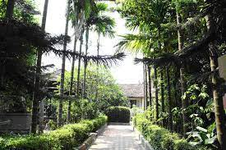
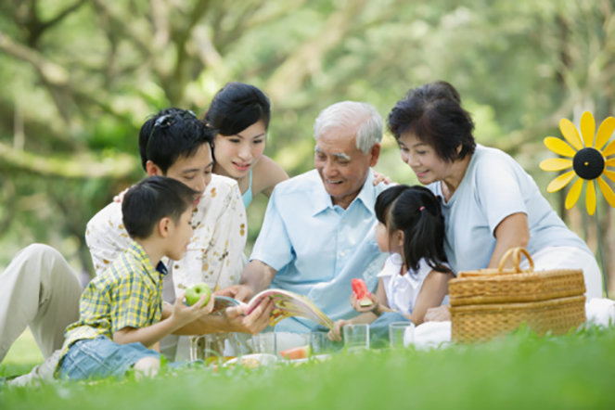
II
Suy ngẫm và phản hồi
1
Sự gắn bó của thành viên trong gia đình nhân vật “tôi” với cây cau
Cây cau gắn liền với cả 3 thế hệ, với từng thành viên trong gia đình của nhân vật tôi.

Slide 15
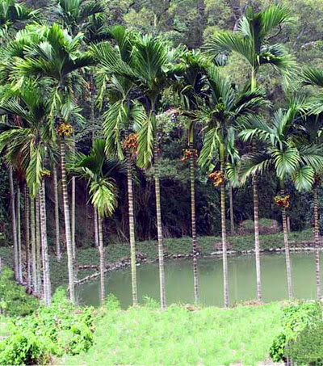
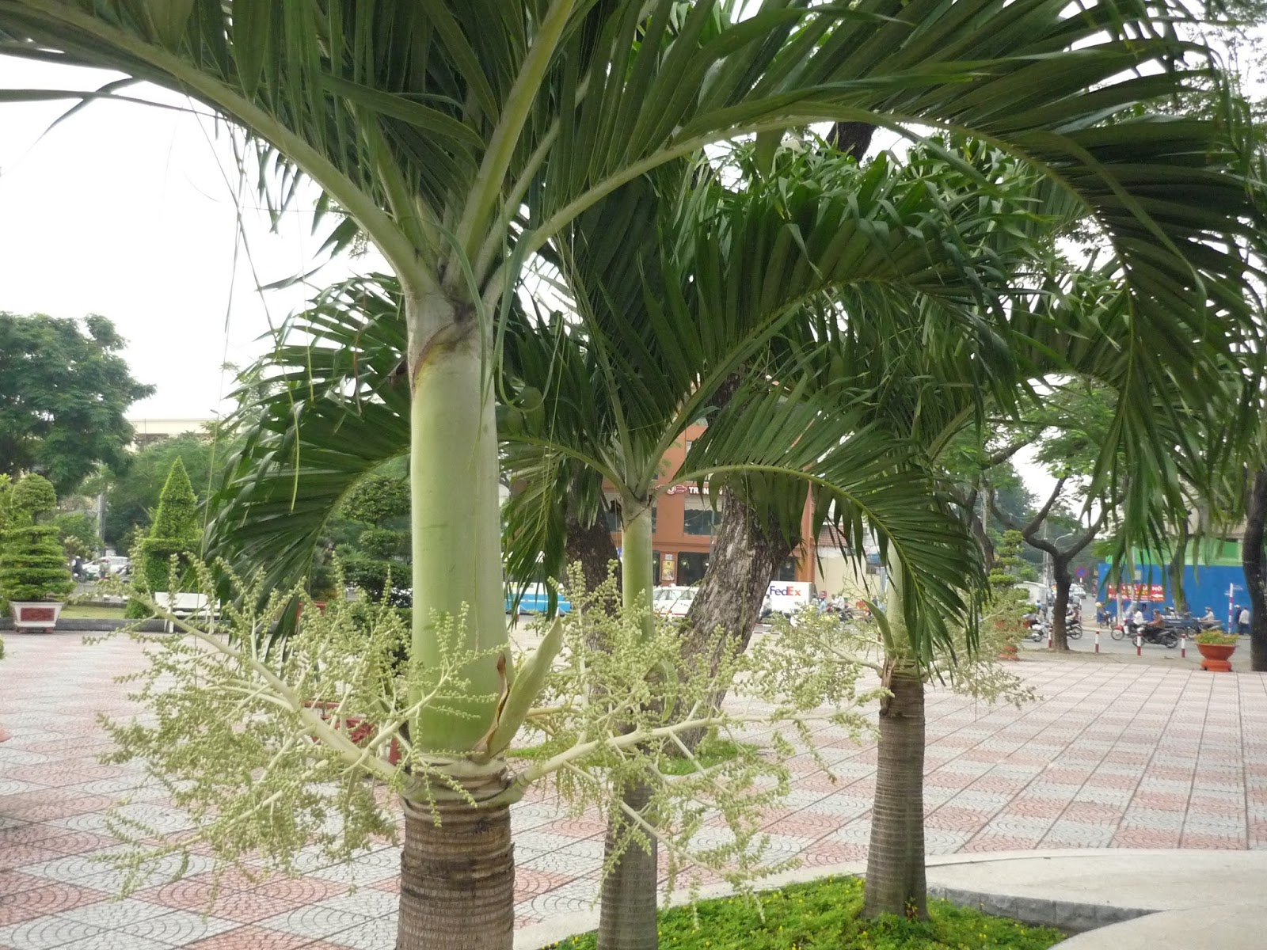
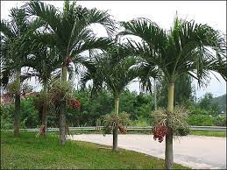
1
Sự gắn bó của thành viên trong gia đình nhân vật “tôi” với cây cau
Nơi neo giữ hồn quê.
Yêu những nét đẹp bình dị.
Tình yêu quê nhà
Cây cau đưa đến cho nhân vật tôi những bài học

Slide 16
1
Sự gắn bó của thành viên trong gia đình nhân vật “tôi” với cây cau
Bài học
Mỗi người một cách nghĩ, một “sự thấy” khác nhau; mỗi người đều có sức sáng tạo, cách sống và làm việc riêng.
Liên hệ
Những câu cau có thể khơi gợi ở mỗi người trong gia đình của nhân vật “tôi” “một suy nghĩ”, “một cách sáng tạo, cách sống và làm việc” vì có những đặc điểm riêng biệt

Slide 17
Về phía cây cau
Hình dáng, cốt cách, sức sống của cây cau gợi nhắc sự ngay thẳng, vươn cao, cứng cỏi, hoà hợp đón nắng, đón gió, đón chim muông.

Slide 18
1
Sự gắn bó của thành viên trong gia đình nhân vật “tôi” với cây cau
Về phía các thành viên trong gia đình nhân vật “tôi”: mỗi người một thế hệ, một kiểu trải nghiệm, một kỉ niệm, một tình cảm riêng khi nhìn ngắm cây cau.

Slide 19
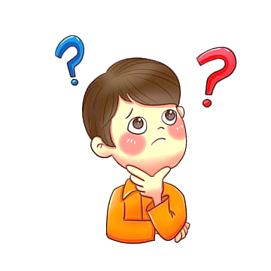
2
Trò chuyện với cây cau, với chính mình
PHT 02: Điền vào bảng những lời hỏi - đáp
Theo em, nhân vật “tôi” trò chuyện với hàng cau hay trò chuyện với chính mình? Vì sao?
Cuộc trò chuyện của nhân vật “tôi” với cây cau
Hỏi | Đáp
…………………………………………….... | …………………………………….....
Tại sao có thể nói: trò chuyện về cây cau, với cây cau cũng là cách giúp nhân vật tự hoàn thiện bản thân?

Slide 20
2
Trò chuyện với cây cau, với chính mình
HỎI
ĐÁP
Tức thì từ trên những tàu cau một đàn chim xoè cánh bay ra
“Ở trên đó cau có gì vui?”
Tàu cau đung đưa, tạo ra âm thanh xào xạc
“Cau có thấy bầu trời
cao rộng”
Phấn hoa cau rụng xuống, chiếc mo cau rơi như thả một nốt nhạc
“Cau có gì cho tuổi thơ tôi?”

Slide 21
Nhận xét
Nhân vật “tôi” trò chuyện với cây cau nhưng thực chất là trò chuyện với chính mình vì nhân vật tôi tuy hỏi hàng cau nhưng lại độc thoại và tự cảm nhận câu trả lời cho chính mình. Cây cau như có sự giao cảm, phản chiếu tâm hồn nhân vật “tôi”.

Slide 22
Trò chuyện về cây cau, với cây cau cũng là cách giúp nhân vật tự hoàn thiện bản thân vì con người sống giữa thiên nhiên không chỉ tìm kiếm trong thiên nhiên vẻ đẹp muôn hình vạn trạng mà còn học được ở thiên nhiên biết bao nhiêu bài học quý báu. Muốn như vậy, phải có khả năng làm bạn với thiên nhiên, tìm được tiếng nói chung với thiên nhiên.

Slide 23
IV
Tổng kết
1. Nghệ thuật
2. Nội dung – Ý nghĩa
Ngôn ngữ gần gũi, bình dị.
Qua văn bản Bài học từ cây cau ta thấy được sự trân trọng, yêu mến cây cau của nhân vật “tôi”. Cây cau để lại cho tác giả nhiều kỉ niệm tuổi thơ, cây cau cùng những câu hỏi của ông nội cũng giúp tác giả có những bài học trong cuộc sống.
Cái tôi của tác giả bộc lộ rõ nét.
Văn bản đậm chất trữ tình

Slide 24
LUYỆN TẬP

Slide 25
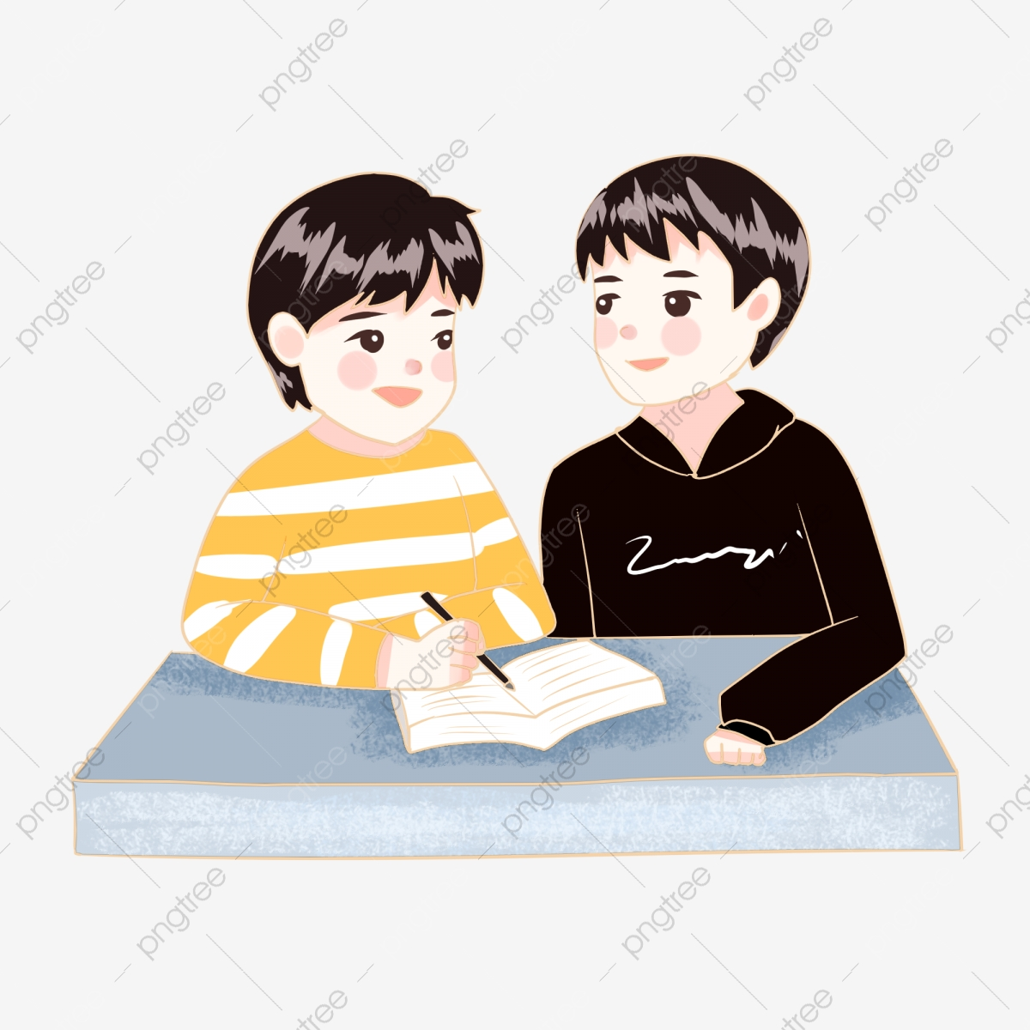
? Cái tôi của tác giả thể hiện trong văn bản như thế nào?
? Nhận xét về ngôn ngữ của văn bản
? Chỉ ra chất trữ tình trong văn bản.

Slide 26
Sản phẩm học tập
Chất trữ tình trong văn bản thể hiện những câu văn đầy chất thơ khi miêu tả cây cau, hàng cau hoà quyện cùng tình cảm, cảm xúc của tác giả: “Hàng cau trước và sau nhà, hoa trong khuôn viên chính là những khoảng trữ tình mướt mát để làm nên sự hài hoà ấy.”/ “Bây giờ thì cả hai ngôi nhà với những hàng cau cùng thân cau các gia đình hàng xóm trở thành nơi neo giữ hồn quê”/ “ Thân thuộc bởi vì ngày nào cau cũng hiện diện trước nhà, là thực thể trong đời sống và trong nhiều sinh hoạt văn hoá”.
Cái tôi nhẹ nhàng, tình cảm, gắn liền với kí ức tuổi thơ qua cách bộc lộ cảm xúc trực tiếp của nhân vật xưng “tôi”: “Điều đó làm tôi thấy tự hào”/”Tôi chợt nhớ tới trò kéo xe bằng mo cau”.
Ngôn ngữ bình dị, gần gũi.

Slide 27
VẬN DỤNG

Slide 28
Trong cuộc sống, sự giao cảm với thiên nhiên không chỉ mang lại cho chúng ta tâm hồn thư thái, thưởng ngoạn vẻ đẹp thiên nhiên mà còn giúp cho chúng ta có được những bài học quý giá. Em hãy viết đoạn văn khoảng 200 chữ nêu cảm nhận của em về một hình tượng thiên nhiên đã đem đến cho em những bài học bổ ích.

Slide 29
* Rubrics đánh giá đoạn văn:
Tiêu chí | Mô tả tiêu chí | Điểm
Hình thức | - Đảm bảo hình thức và dung lượng của đoạn văn (khoảng 150 chữ) | 1
 | - Không đảm bảo yêu cầu về hình thức và dung lượng của đoạn văn | 0
Nội dung | - Giới thiệu hình tượng thiên nhiên | 0,5
 | - Sự gắn bó của hình tượng thiên nhiên với bản thân, gia đình, với quê hương em | 3
 | - Nêu bài học nhận thức mà hình tượng thiên nhiên đó mang lại cho em. | 3
 | Khẳng định lại tình cảm, cảm xúc của mình với hiện tượng thiên nhiên đó | 1
Chính tả, ngữ pháp | Đảm bảo chuẩn chính tả, ngữ pháp tiếng Việt. | 0,5
Sáng tạo | Thể hiện bài học nhận thức sâu sắc; có mối liên hệ so sánh với đời sống, với các tác phẩm văn học khác, có cách diễn đạt mới mẻ. | 1,0

Slide 30
PHIẾU CHỈNH SỬA BÀI VIẾT
Nhiệm vụ: Hãy đọc bài viết của mình và hoàn chỉnh bài viết bằng cách trả lời các câu hỏi sau:
1. Bài viết đảm bảo hình thức đoạn văn chưa?
... ...........................................................................................................................
2. Nội dung đã đảm bảo các ý chưa? Nếu chưa cần bổ sung những ý nào?
..............................................................................................................................
3. Bài viết có sai chính tả không? Nếu có em sửa chữa như thế nào?
.............................................................................................................................
4. Bài viết đã thuyết phục được người đọc về vấn đề chưa? Nếu chưa, hãy khắc phục.

